Slide 1
O PRDI COMO INSTRUMENTO DE AJUSTAMENTO DE COBRANÇA.
ÍRIS VÂNIA SANTOS ROSA
Mestre e Doutora em Direito Tributário
Prof. Mestrado IBET

Slide 2
MEIO DE CONTROLE DA LEGALIDADE
A função e os efeitos do PRDI
no contexto da
“cobrança”
(exigibilidade)

Slide 3
PRDI : Pedido de Revisão de Dívida Inscrita
É um procedimento/processo (“serviço”) disponível no portal Regularize da PGFN que permite requerer a revisão de débitos inscritos em dívida ativa, de natureza tributária ou não.
Arts. 15 a 20 da Portaria PGFN nº 33, de 08 de fevereiro de 2018 - Regulamenta os arts. 20-B e 20-C da Lei nº 10.522, de 19 de julho de 2002 e disciplina os procedimentos para o encaminhamento de débitos para fins de inscrição em dívida ativa da União, bem como estabelece os critérios para apresentação de pedidos de revisão de dívida inscrita, para oferta antecipada de bens e direitos à penhora e para o ajuizamento seletivo de execuções fiscais.
Como controle da legalidade tributária o PRDI constitui direito do contribuinte e dever da PGFN.

Slide 4
PRDI : Pedido de Revisão de Dívida Inscrita
Haverá a suspensão da prática dos atos como protesto, negativação, averbação pré-executória e constrição, previstos no artigo 7º da Portaria PGFN nº 33/2018.
PRDI – procedimento/processo
(1) fase do procedimento de inscrição, significando sua extensão, ou
(2) processo, no sentido de exteriorizar formalmente um litígio, ou, por fim,
(3) constitui um novo procedimento administrativo? E mais ainda, pode suspender a exigibilidade do crédito tributário ou extinguí-lo?

Slide 5
MEIOS DE CONTROLE DA LEGALIDADE
Portaria PGFN 33/2018
Art. 15. O pedido de revisão de dívida inscrita (PRDI) possibilita a reanálise, pela Procuradoria-Geral da Fazenda Nacional, dos requisitos de liquidez, certeza e exigibilidade dos débitos inscritos em dívida ativa da União, de natureza tributária ou não tributária.

Slide 6
MEIOS DE CONTROLE DA LEGALIDADE
Exigibilidade (“cobrança”)
- Competência tributária: abstrata
- RMI e lançamento: potencial ou iminente
- Autolançamento: efetiva
- Inadimplemento: efetiva-pendente
- PRDI: ????
(como enquadrar a exigibilidade?)

Slide 7
MEIOS DE CONTROLE DA LEGALIDADE
Portaria PGFN 33/2018
Art. 15. (...)
§ 1º. Admite-se o PRDI:
I - para alegação de pagamento, parcelamento, suspensão de exigibilidade por decisão judicial, compensação, retificação da declaração, preenchimento da declaração com erro, vício formal na constituição do crédito, decadência ou prescrição, quando ocorridos em momento anterior à inscrição em dívida ativa da União;

Slide 8
MEIOS DE CONTROLE DA LEGALIDADE
É possível ver o PRDI inserido no contexto dos “processos administrativos”?
O PRDI suspende a exigibilidade do crédito tributário? Ou extingue o crédito tributário?

Slide 9
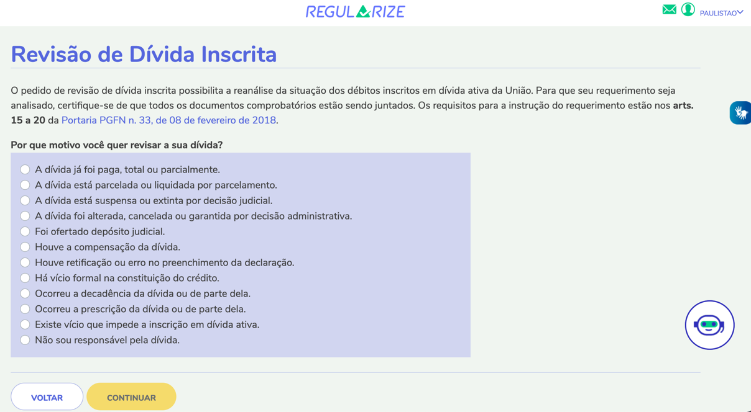

Slide 10
MEIOS DE CONTROLE DA LEGALIDADE
Processamento
Art. 17. (...)
§ 5º. Importa renúncia ao direito de revisão administrativa a propositura, pelo contribuinte, de qualquer ação ou exceção cujo objeto seja idêntico ao do pedido.

Slide 11
MEIOS DE CONTROLE DA LEGALIDADE
Processo administrativo
versus
Pedido de revisão
Equiparáveis?

Slide 12
PRDI - EFEITOS
Adotamos 03 (três) soluções:
(i) a PGFN poderá confirmar o crédito ratificando o procedimento que gera o ato administrativo denominado Certidão de Dívida Ativa (CDA);
(ii) a PGFN poder infirmar o crédito constituindo novo ato de suspensão ou de extinção, a depender das razões motivadas no pedido;
(iii) a PGFN poderá cancelar a inscrição quando identificar vícios na inscrição, ou ainda, no lançamento ou processo administrativo com decisão irreformável, sendo que, nessas últimas hipóteses deverá informar a Receita Federal para devidos ajustes.

Slide 13
iris.rosa@advocaciasaad.com.br
e
Site: www.advocaciasaad.com.br

